Slide 1
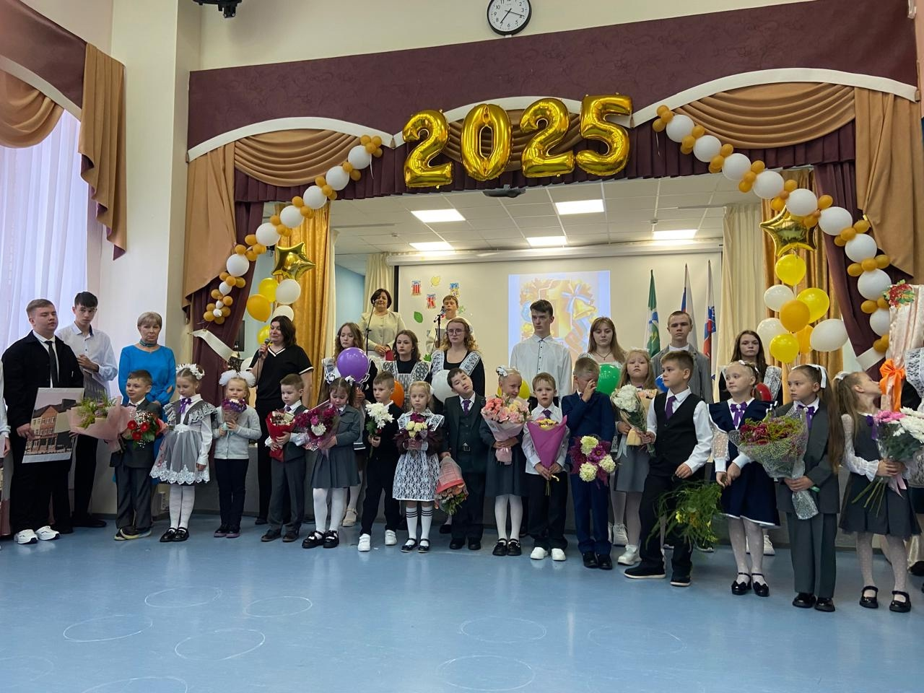
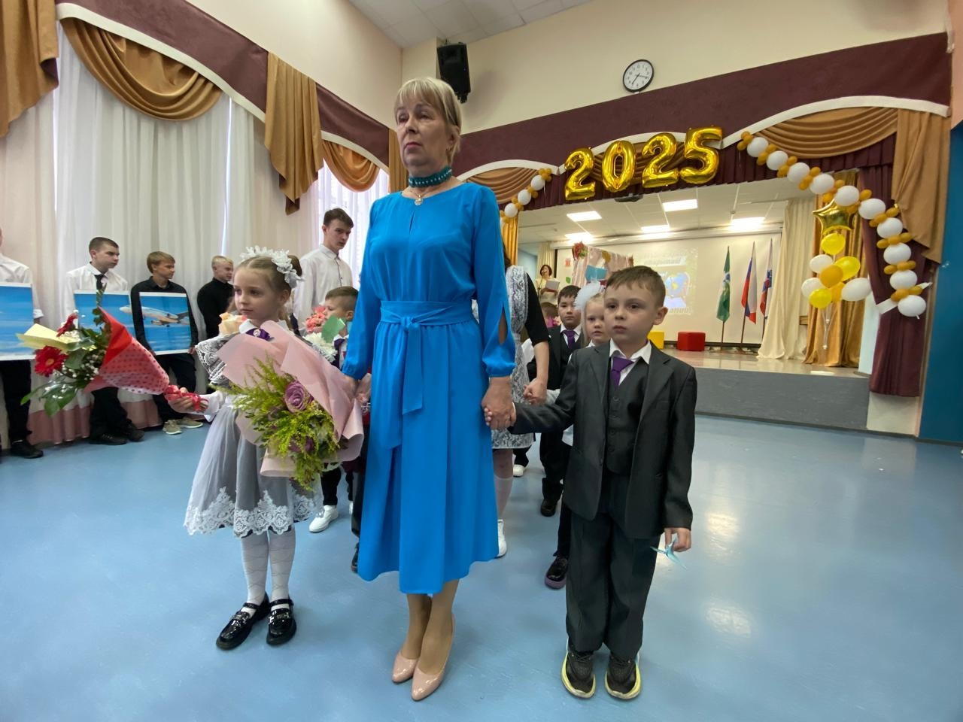
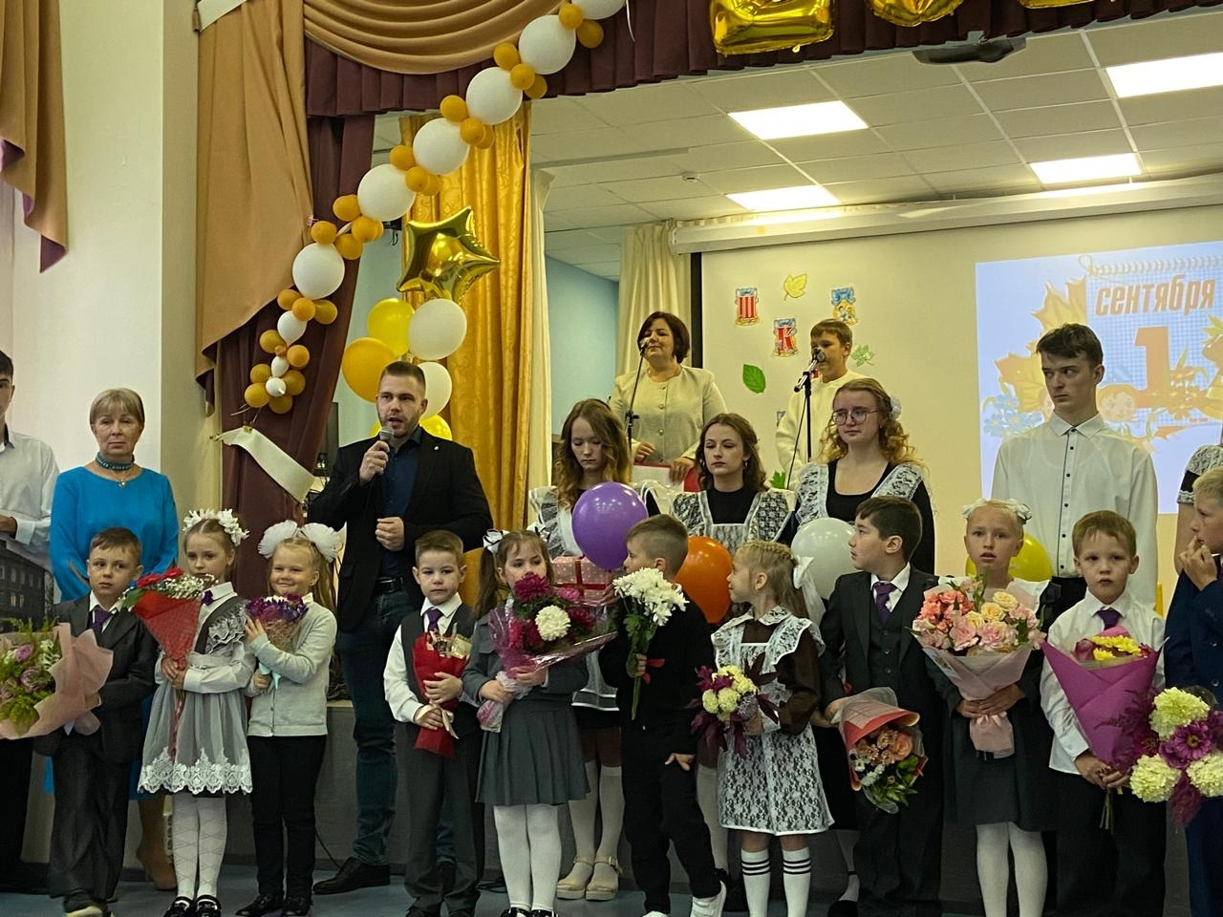



СЕНТЯБРЬ 2025
МБОУ «Вознесенский образовательный центр»
ШКОЛЬНАЯ ГАЗЕТА
Здравствуй школа!
Каждый год звонок веселый
Собирает вместе нас.
Здравствуй, осень!
Здравствуй, школа!
Здравствуй, наш любимый класс.
Здравствуй, к знаниям дорога! Здравствуй, праздник сентября!
Здравствуйте, дорогие читатели!
Вы держите в руках первый сентябрьский выпуск газеты, который, конечно, посвящён главному осеннему празднику – 1 сентября. Надеемся, что наша школьная газета будет настоящим подарком для всех, кто неравнодушен к судьбе школы и всё, что с ней связано. В основе нашего издания будет положен принцип открытости.
Советы начинающему путешественнику в страну Знаний
Как правило, при въезде в любую страну, необходима виза. Так вот, поздравляем первоклассников – этот этап они уже прошли. У каждого ученика школы есть “паспорт” под названием “личное дело”, которое хранится у директора. Переходим к багажу. Каждый день нужно правильно собирать “багаж”- портфель, поэтому заранее узнавай расписание “станций” – уроков и укладывай в портфель только нужные вещи. Старайся добираться до “станций” вовремя, не опаздывай!
Любой желающий сможет попробовать свои силы в журналистике. Если у вас появится интересный материал, смело несите его к нам, мы с удовольствием опубликуем его на наших страницах. Мы приглашаем к сотрудничеству родителей наших учеников.
У многих из вас, наверняка, найдутся свои мысли о том, как сделать жизнь школы более интересной и яркой.
Спешим сообщить вам о том, что мы будем радовать вас новыми выпусками! Ваши предложения ждем в кабинете школьной библиотеки.
С уважением главный редактор
Жилина Ольга Николаевна.
Будь внимателен на остановках, и аккуратно всё записывай.
В каждой стране есть свои традиции (о них ты вскоре узнаешь)
Соблюдай и уважай их! Путь предстоит далёкий, поэтому ты не пойдёшь один, с тобой будет “группа” – класс. Обязательно подружись с одноклассниками, и вместе вы преодолеете этот нелёгкий путь по стране Знаний.
В этом номере
1.День знаний. 2. 30-лет любви к своей профессии.
3.Им гордится наш посёлок Н. М. Коняев.
4.Исчезнувшие деревни моей малой Родины.
5.Как изменился посёлок. 6.Турслёт. 7.СПТ.
8.День солидарности в борьбе с терроризмом.
9.Исторический календарь.
10.Как не заболеть. 11.Спартакиада.
12.Орлята России. 13.ПДД 14.Задания, которые заставят вас думать.

Slide 2
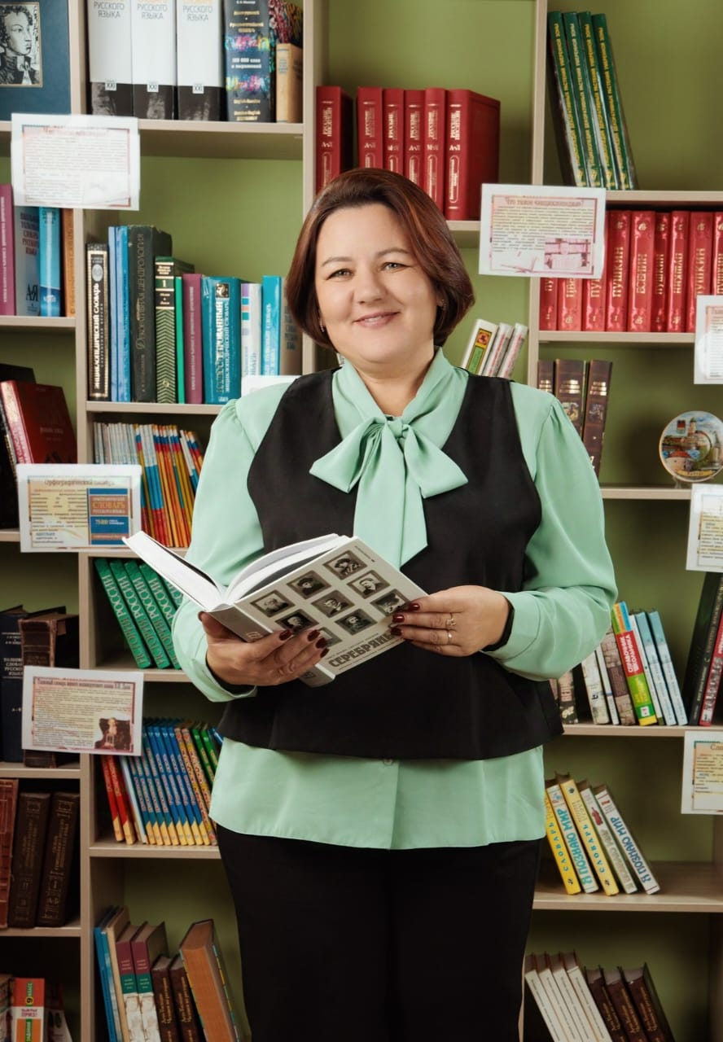
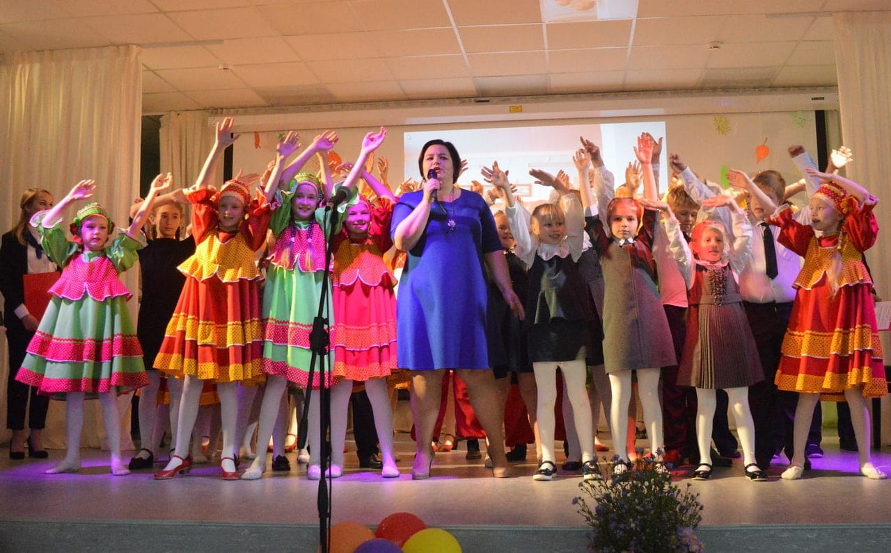
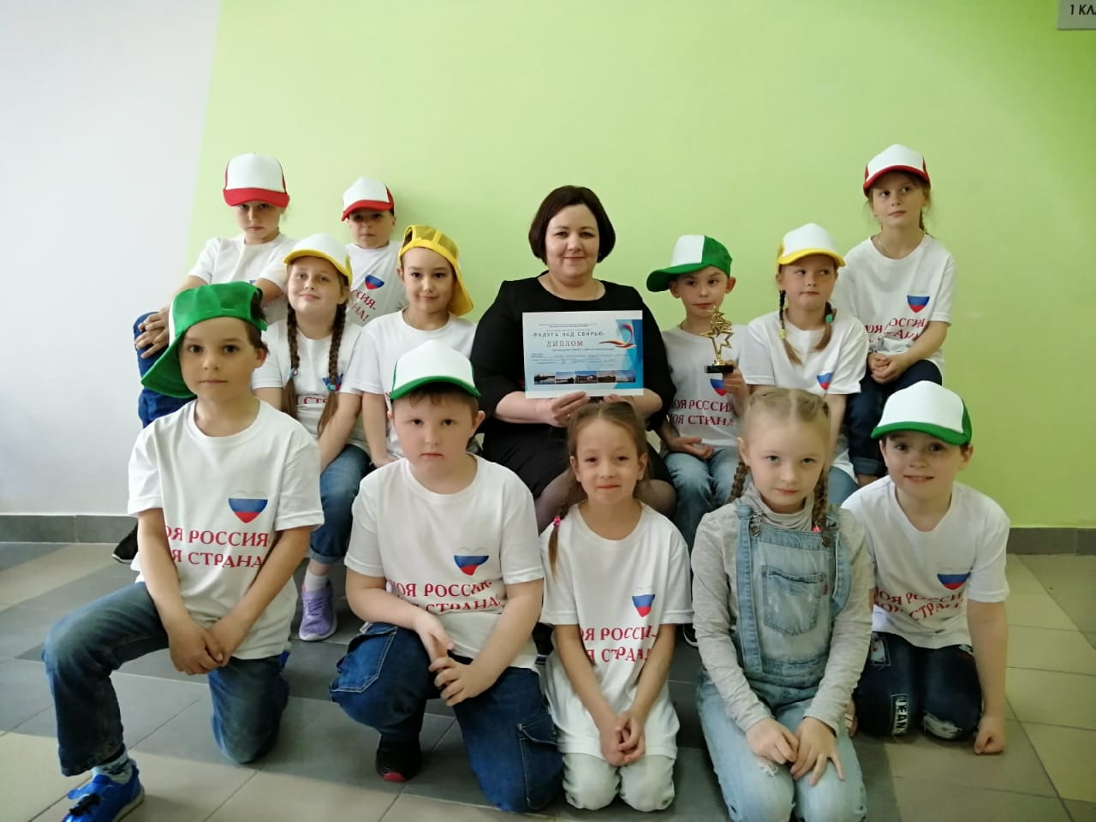
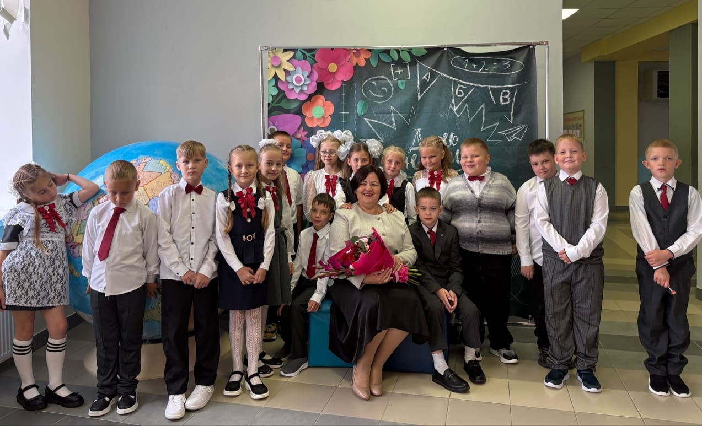
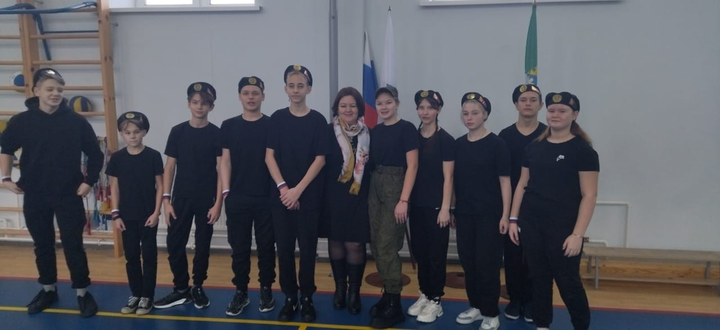
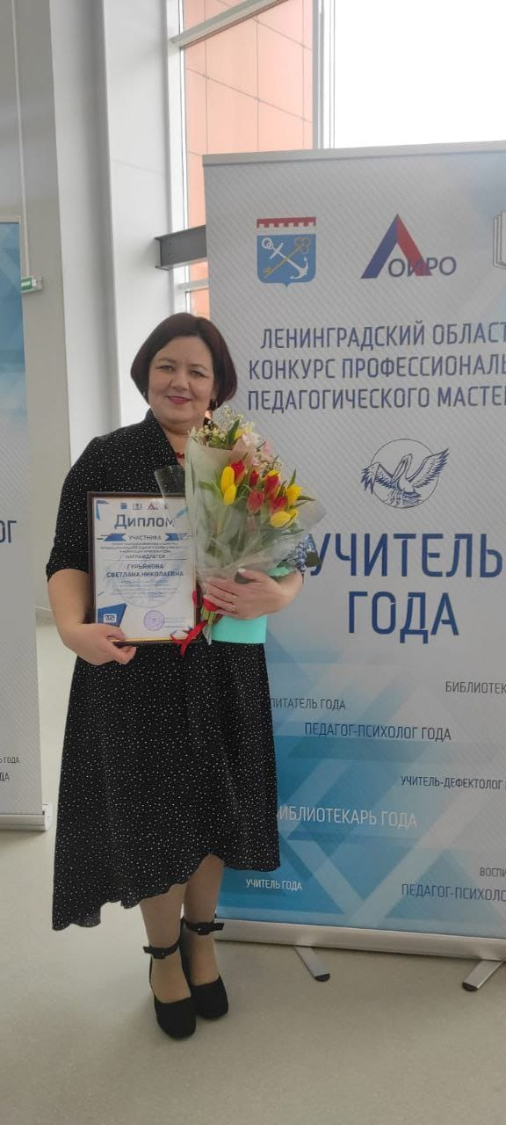
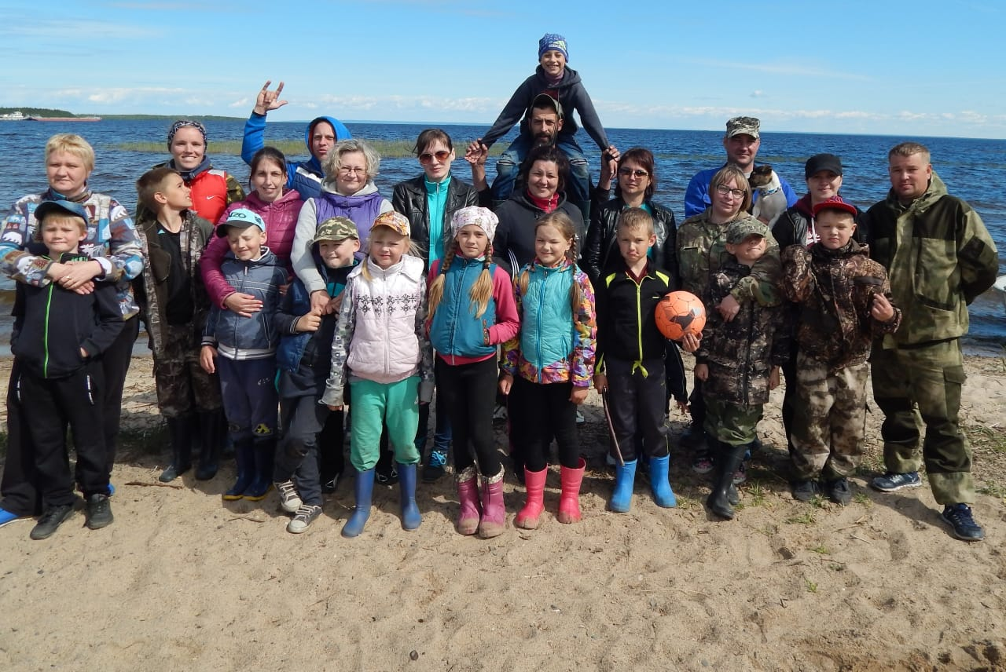
СЕНТЯБРЬ 2025
МБОУ «Вознесенский образовательный центр»
ШКОЛЬНАЯ ГАЗЕТА
30-лет любви к своей профессии: откровенное интервью педагога.
Педагоги — особые люди, чья миссия заключается в формировании будущего поколения. Среди них особенно выделяются те, кто посвятил профессии десятки лет своей жизни, вложив душу и сердце в каждого ученика. Сегодня речь пойдет о таком учителе, чей опыт насчитывает 30-летний педагогический стаж. За годы практики она передала знания большому количеству учеников, став наставником, примером и вдохновением для своих ребят. Её вклад в образование трудно переоценить, ведь именно благодаря таким профессионалам дети получают шанс раскрыть свой потенциал и стать успешными взрослыми людьми. Представляем вашему вниманию интервью с учителем нашего образовательного центра Гурьяновой Светланой Николаевной.
ГУРЬЯНОВА СВЕТЛАНА НИКОЛАЕВНА
Светлана Николаевна, что вдохновило вас выбрать профессию учителя?
С выбором профессии мне помогли мои учителя. Это первый учитель — Бурцева Татьяна Степановна и классный руководитель- Липатникова Нина Николаевна.
Сегодня они стали на мой взгляд менее самостоятельными, но гораздо более мобильными и смелыми. Школа тоже изменилась: сейчас у нас современное, красивое, яркое здание, где созданы все условия для обучения и развития. Хотелось, чтобы детей было бы также много, как раньше.
Они всегда были для меня примером. Кроме того, я по натуре разносторонний человек, а в профессии учителя есть возможность раскрывать и использовать свой творческий потенциал и воплощать идеи в школьной жизни.
Какими качествами, на ваш взгляд, должен обладать настоящий учитель?
Настоящий учитель должен быть профессионалом своего дела, справедливым человеком, уметь слышать и слушать.
Какие моменты за годы работы в школе запомнились вам особенно ярко?
Особенными для меня стали КВНы между учителями, родителями и учениками, где царила атмосфера позитива, добра и энергии.
Очень важно владеть новыми технологиями и находить подход к каждому ребёнку.
Что бы вы хотели пожелать своим ученикам?
Не забывать школьные годы и учителей, которые вложили в каждого очень много.
И, конечно, быть счастливыми и самодостаточными, здоровыми и успешными. Главное — найти себя и своё место в жизни, оставаться настоящим человеком!
автор интевью: Виноградов Вячеслав
Очень дороги воспоминания о подготовках и выступлениях к конкурсу «Волшебный калейдоскоп», а также о туристических слётах и других школьных мероприятиях. Эти события всегда объединяли всю школьную семью, дарили море эмоций и вдохновляли.
Как изменились ученики и сама школа за эти 30 лет?
Дети были, есть и будут детьми непосредственными, иногда непослушными, но всегда искренними и добрыми.

Slide 3





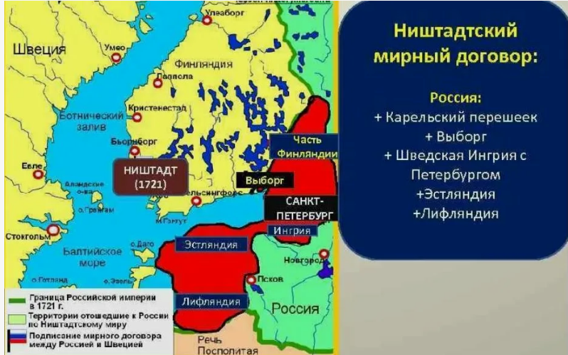

СЕНТЯБРЬ 2025
МБОУ «Вознесенский образовательный центр»
ШКОЛЬНАЯ ГАЗЕТА
ИСТОРИЧЕСКАЯ СТРАНИЦА
.
3 сентября в истории России — это День солидарности в борьбе с терроризмом, установленный в память о трагических событиях в Беслане в 2004 году.
В результате захвата террористами школы погибли и позднее скончались от ранений 334 человека:
186 детей в возрасте от 1 до 17 лет,
118 родственников учащихся и просто гостей,
17 учителей и сотрудников школы,
10 сотрудников ФСБ,
2 сотрудника МЧС и один сотрудник МВД.2
В траурную дату в России проводят мероприятия и выставки, посвященные памяти людей, которые погибли от рук террористов.
автор статьи: Мороз Вита
•В этом году 3 сентября исполняется 80 лет со дня окончания - Второй мировой войны, когда 9 мая 1945 года Германия подписала Акт о капитуляции.
•Продолжение войны Японии
• Япония продолжала воевать на Дальнем Востоке и в Тихом океане.
•Освобождение Маньчжурии, Сахалина и Курильских островов
• С 9 по 2 сентября 1945 года Красная Армия освободила Маньчжурию, Сахалин и Курильские острова.
• Это ускорило победу над Японией.
•Капитуляция Японии
• 2 сентября 1945 года Япония подписала Акт о капитуляции.
• Война завершилась.
•День воинской славы в России
• Мы благодарим всех солдат, сражавшихся за Родину, и народы, сопротивлявшиеся захватчикам.
• Этот день напоминает о цене победы над фашизмом и нацизмом
День воинской славы России
• 21 сентября отмечается День воинской славы России
• В этот день вспоминают Куликовскую битву.
Куликовская битва
• Произошла 645 лет назад, в 1380 году
• Русские воины под командованием князя Дмитрия Донского победили монголо-татар.
Причины битвы
• Мамай опасался Москвы и объединился с другими князьями и решил напасть на Русь.
Подготовка к битве
• Дмитрий Иванович переправил войска через реку Оку.
• Встретил врага на реке Дон.
Поединок Пересвета и Челубея
• Состоялся перед началом битвы и стал началом большого сражения Ход битвы. Русские войска понесли большие потери. Благодаря засадному полку, неожиданно напавшему на татар, русские смогли победить
•Подписание Ништадтского мирного договора
• 10 сентября 1721 года в Ништадте подписан мирный договор между Россией и Швецией. Завершил Северную войну.
• Подписали: договор: Россия — Яков Брюс, Андрей Остерман; Швеция — Юхан Лилльенстедт, Отто Стрёмфельд.
Условия договора
• Швеция признала присоединение к России Лифляндии, Эстляндии, Ингерманландии, части Карелии и других территорий. Россия вернула Швеции Финляндию и выплатила компенсацию.
Последствия договора
• Для России: укрепление международного положения, выход к Балтийскому морю, статус великой державы.
• Для Швеции: экономический и политический упадок, снижение влияния в Европе.
•В Летнем саду установлена скульптурная группа «Мир и Победа. Ништадтский мир» работы П. Баратты (1726).
автор статьи: Борданов Владислав

Slide 4

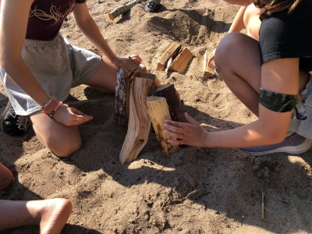
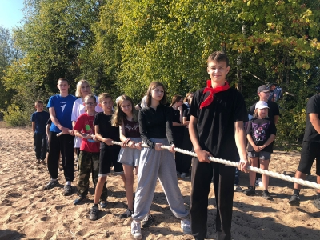
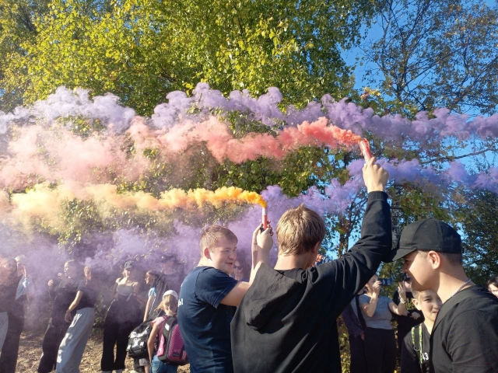
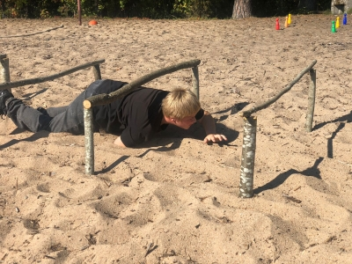
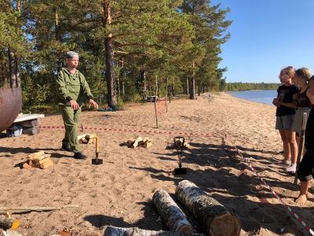
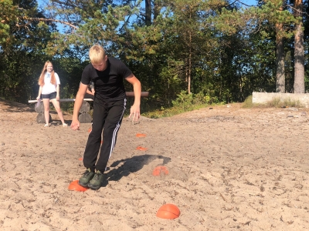
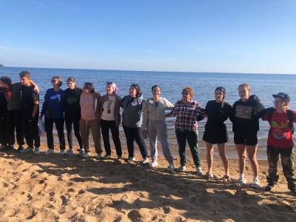
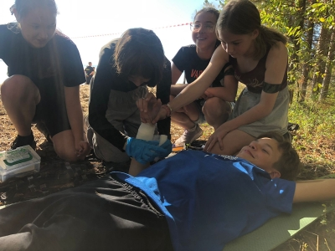
СЕНТЯБРЬ 2025
МБОУ «Вознесенский образовательный центр
ШКОЛЬНАЯ ГАЗЕТА
Здравствуй, турслет!
Тебя мы ждали целый год!
Турслет 2025 на берегу Онежского озера стал настоящим испытанием и праздником для учеников. Лазурные воды Онеги, сосновый бор и свежий воздух создали идеальную атмосферу для проверки туристических навыков и командного духа.
🎯 Этап "Меткий глаз" потребовал от участников не только физической силы, но и концентрации, умения быстро оценивать расстояние и принимать решения. Стрельба по мишеням выявила лучших стрелков, которым точность и хладнокровие помогли добиться высоких результатов.
Школа выживания" превратилась в своеобразный экзамен по оказанию первой медицинской помощи. Участники должны были продемонстрировать знания и навыки в оказании помощи при переломах, ожогах, кровотечениях и других травмах, которые могут случиться в походных условиях. Важно было не растеряться и быстро принять правильное решение.
🏕️Самым сложным и захватывающим этапом стало "Выживание в экстремальных условиях". Командам предстояло ориентироваться на местности по карте и компасу, разводить костер без спичек, строить укрытие от дождя .Здесь пригодились все знания и навыки, полученные на уроках ОБЗР
Спортивная эстафета" добавила азарта и динамики в общую программу. Участники бегали с препятствиями, проползали по песку , прыгали по «кочкам» . Скорость, ловкость и командная работа стали залогом успеха.
🏕️Не менее интересными были конкурсы "Бивак", "Туристический обед" и "Новости турслета". В первом конкурсе команды демонстрировали свои навыки обустройства лагеря, во втором – кулинарные способности, а в третьем – умение создавать яркие и запоминающиеся репортажи о событиях турслета.Турслет стал не только проверкой на прочность, но и отличной возможностью для общения, обмена опытом и получения новых знаний и навыков.
Завершили турслет испольнением песни «Изгиб гитары желтой» в теплом ,дружном кругу .Исполнение данной песни в конце турслета уже много лет является традицией нашей школы.
Aliquip ex ea commodo consequat.

Slide 5


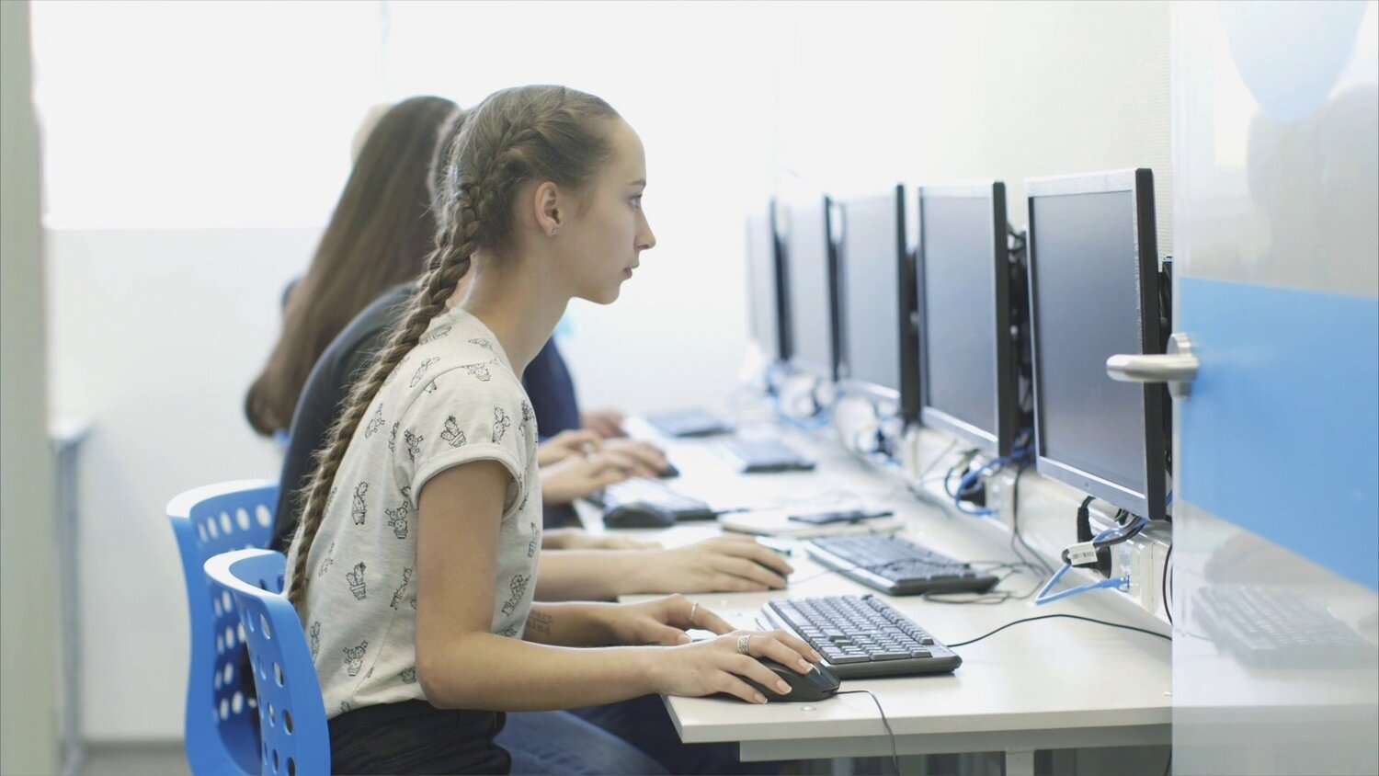


СЕНТЯБРЬ 2025
МБОУ «Вознесенский образовательный центр
ШКОЛЬНАЯ ГАЗЕТА
Что такое СПТ?
СПТ- это психодиагностическое обследование, позволяющее выявлять исключительно психологические факторы риска возможного вовлечения в зависимое поведение, связанные с дефицитом ресурсов психологической устойчивости
личности. Результаты СПТ не являются основанием для применения каких-либо мер дисциплинарного наказания!
С какой целью проводиться СПТ обучающихся?
СПТ позволяет оценить процесс становления личности обучающегося. Нормальное взросление и развитие – это достижение поставленных целей, получение образования и выход в самостоятельную жизнь. Однако этот процесс может
нарушаться. СПТ позволяет вовремя заметить возникающие проблемы в развитии и предложить своевременную помощь
обучающемуся и его семье.
• СПТ носит, прежде всего, профилактический характер, и призвано удержать подростков и молодежь от проб и
потребления ПАВ.
• СПТ является необходимой мерой социального контроля и предупреждения распространения рискованных форм
поведения в подростковой и молодежной среде.
С какого возраста проводиться СПТ?
В СПТ принимают участие лица, достигшие возраста 13 лет (с 7 класса) исключительно при наличии письменного добровольного информированного согласия одного из родителей (законного представителя).Обучающиеся в возрасте 15 лет и старше дают добровольное информированное согласие на участие в СПТ самостоятельно.
Могут ли быть негативные последствия по результатам СПТ?
В соответствии с законодательством СПТ является строго конфиденциальным. Личные данные ребенка кодируются.
Для чего это нужно и что дают результаты теста?
Чтобы понять какие социально-психологические факторы не позволяют подростку преодолевать препятствия, возникающие на пути его личностного становления и развития, разработать индивидуальный профилактический маршрут, развить в дальнейшем механизмы психологической защиты. Результаты СПТ не являются основанием для применения каких-либо мер дисциплинарного наказания!СПТ позволяет выявлять исключительно психологические факторы риска
возможного вовлечения в зависимое поведение, связанные с дефицитом ресурсов психологической устойчивости личности.На основании результатов СПТ у школы есть возможность грамотно составить планы профилактической и воспитательной работы, направленной на конкретную помощь , поддержку , развитие подростка . Позволяет провести профилактическую работу именно в том направлении в каком нуждаются обучающиеся .
Ваши дети – самое ценное и важное в жизни.
Наша с Вами задача – позаботиться о том,
чтобы ребенок взрослел вбезопасных условиях.
автор статьи: педагог-психолог Зуева Е.Ю.
Золотые правила для тех, кто не хочет заболеть
Aliquip ex ea commodo consequat.
автор информации: Тимошенко Варвара

Slide 6
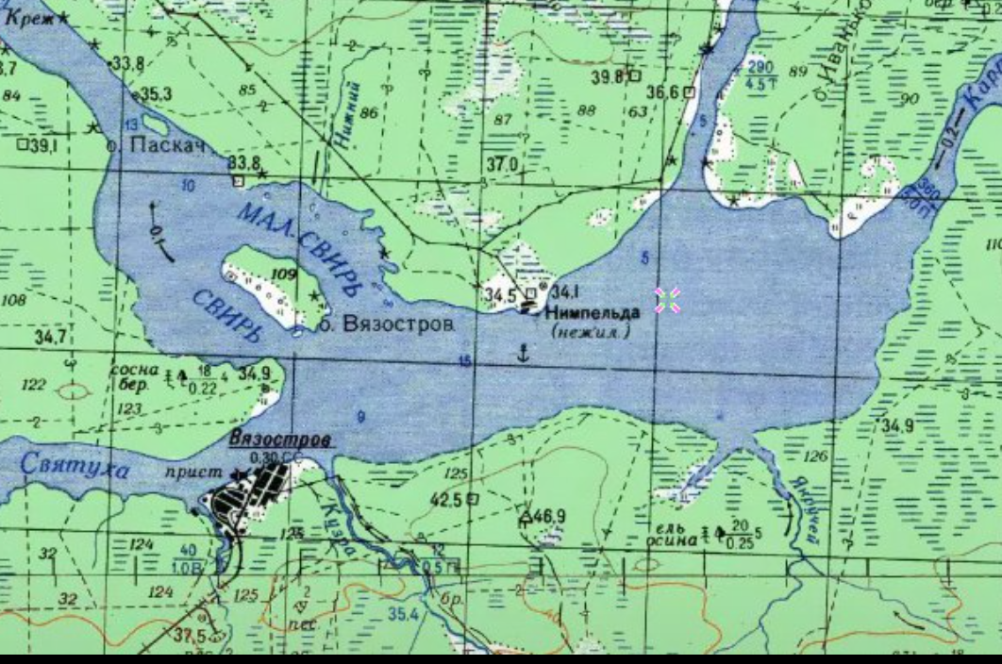
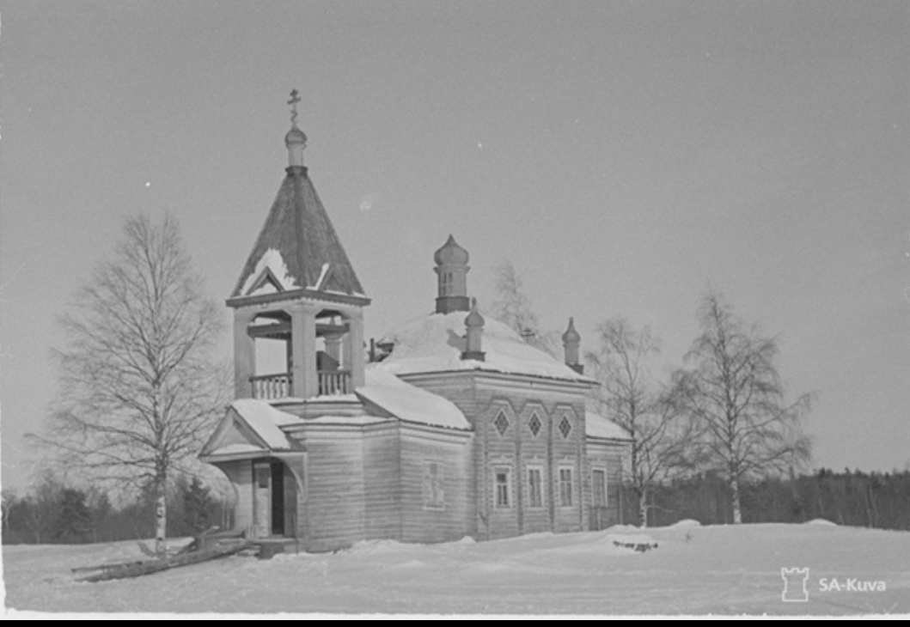
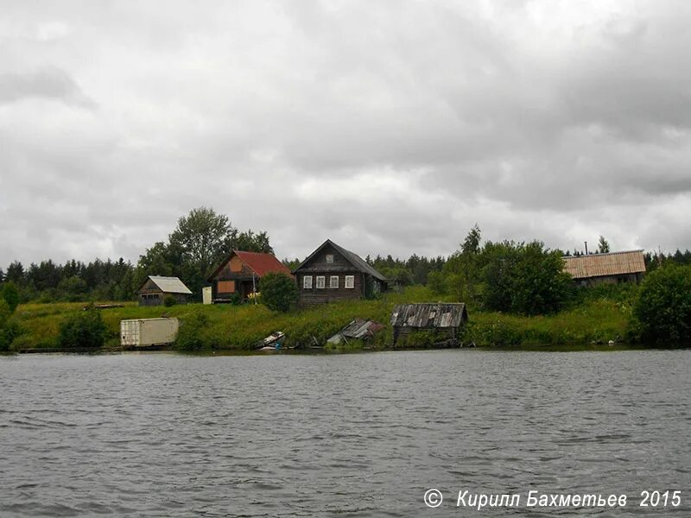
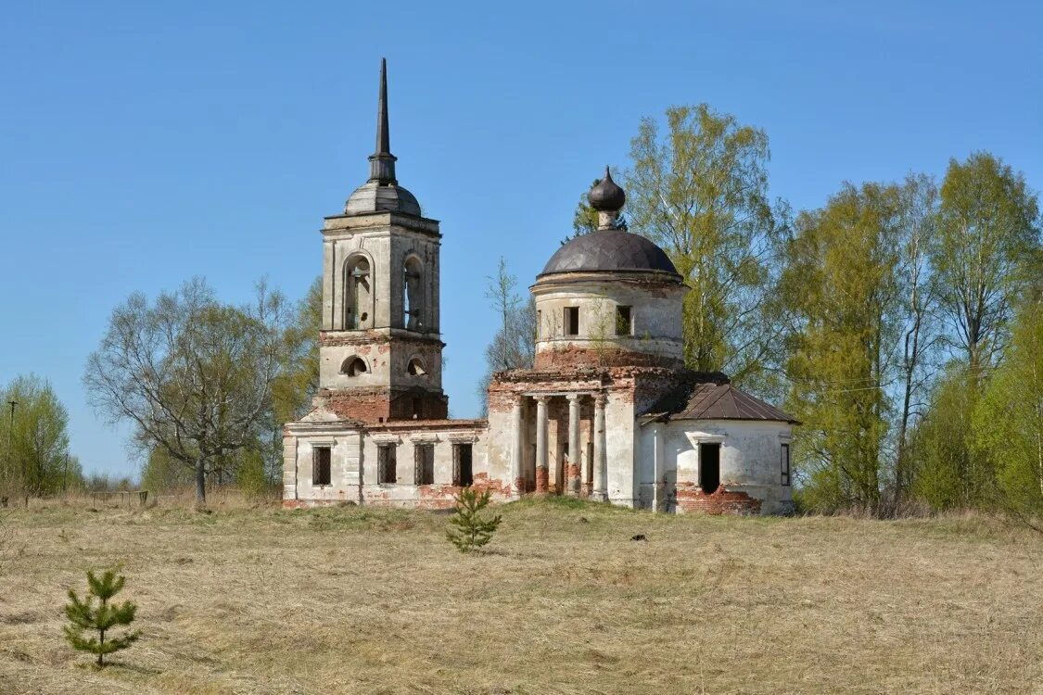
СЕНТЯБРЬ 2025
МБОУ «Вознесенский образовательный центр»
ШКОЛЬНАЯ ГАЗЕТА
Исчезнувшие деревни моей малой Родины.
Вознесенье, расположенное у истока реки Свири из Онежского озера, исторически было важным транспортным узлом и центром для множества небольших деревень, разбросанных по берегам Онеги и Свири, а также на прилегающих территориях. Эти поселения (например, Коровино, Усть-Река, Острогоща, Лукинская, Заозерье, Хевроньина Гора и десятки других) занимались рыболовством, лесозаготовками, сельским хозяйством.
Примеры исчезнувших деревень (на основе карт и краеведческих источников):
· Горка (Горка-Вознесенская): Располагалась очень близко к Вознесенью. Исчезла в послевоенные годы.
· Усть-Река: Деревня в устье реки Ошта при впадении в Онежское озеро. Была довольно крупным селом. Разрушена в войну, не восстановлена.
· Острогоща: Находилась на одноименном мысе на Онежском озере. Известна еще с XVI века. Перестала существовать во второй половине XX века.
· Коровино: Деревня на берегу Онежского озера южнее Вознесенья. Также значилась на довоенных картах.
Ежесельга (встречается и название Гесельга) — местность в Подпорожском районе, находится недалеко от посёлка Вознесенье.
В конце XIX века в Ежесельге насчитывалось 150 дворов, в состав местности входили несколько деревень: Погост, Пустошь, Богданово и Шумилино.
Сейчас Ежесельга — нежилая местность, здесь есть только несколько дач и огородов.
В деревне Погост сохранился памятник архитектуры — каменная Свято-Троицкая церковь, построенная в 1845 году.
Урочище Консельга в Подпорожском районе Ленинградской области.
В этом месте находилась Модестовская Консельгская церковь, приписная к Преображенской Косельгской. У неё был один престол — святителя Модеста Иерусалимского.
Церковь была построена в 1871 году на средства лодейнопольского купца Ивана Артемьевича Ефимова.
Однако, по информации сайта «Соборы.ру», Модестовская церковь в Консельге утрачена — разрушена в 1944 году в ходе боёв.
Нимпелда.
Деревня Нимпелда была небольшая, перед Великой Отечественной войной там не было школы, дети учились в Иваньковских начальных школах. Через Свирь на лодке до ледостава, а зимой по льду добирались ученики к месту занятий. Не было и церкви, прихожане посещали Иваньковский храм. Деревня с этим необычным названием полностью исчезла в середине прошлого века. Возле нее в Свири находится одна из самых глубоких ям, достигающая 17 метров. В переводе с вепсского языка слова «нинь пелд» - это липовое поле. Вероятен и вариант, означающий "поле на мысу". В 1940 году, из-за строительства Верхне-Свирской ГЭС, Нимпелда попала в зону затопления. Часть жителей уехала на Карельский перешеек, часть переехала в Вознесенье.
Деревня Травники (Савельга)
Савельга (Травники) — деревня Барановского общества Оштинской волости Лодейнопольского уезда. По данным разных лет деревня находится при безымянном ручье (1873) / при озере Пельвас (1905). Лежит на Архангельском почтовом тракте.
Травники- вторая деревня по количеству жителей в Барановском обществе (90 человек, 20 семей) на 1905 год.
Тетой-гора — деревня Барановского общества Оштинской волости Лодейнопольского уезда. Перестала существовать во время Великой Отечественной войны. Скорее всего, финны вывезли в лес и использовали для проживания солдат, а также работавших на заготовке и переработке леса в местечке Колпаки местных жителей. Во время войны здесь были столкновения между финскими войсками, партизанами и армейскими формированиями. Линия обороны проходила недалеко, были попытки перейти границу для проникновения в тыл противника. Недалеко от деревни Тетой гора были найдены останки наших бойцов, которых захоронили в посёлок Вязостров около здания школы.
автор статьи Кручинина Екатерина
Aliquip ex ea commodo consequat.

Slide 7
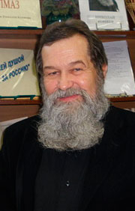
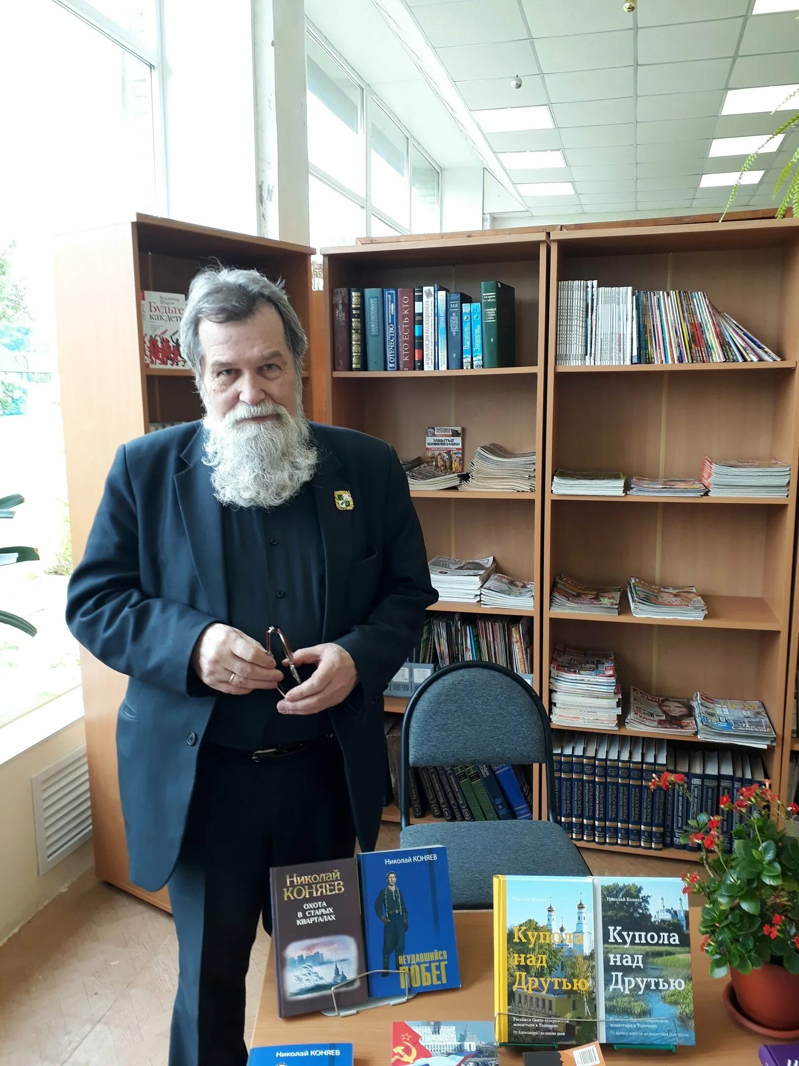
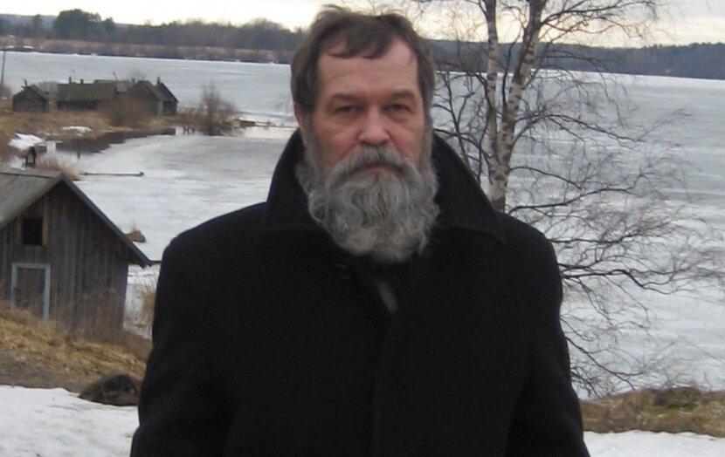
СЕНТЯБРЬ 2025
МБОУ «Вознесенский образовательный центр»
ШКОЛЬНАЯ ГАЗЕТА
Им гордиться наш посёлок Н.М.Коняев
Коняев Николай Михайлович родился 25 августа 1949 года в посёлке Вознесенье Подпорожского района Ленинградской области, недалеко от бывшего Вознесенского монастыря, основанного учеником Александра Свирского преподобным Ферапонтом на месте, где река Свирь вытекает из Онежского озера.
аквв
Отзывы учеников 5 класса Вознесенского образовательного центра о Н.М.Коняеве.
Николай Михайлович Коняев выдающийся писатель, родившийся на берегу Свири в нашем посёлке Вознесенье.Его творчество, начиная с ранних лет, было отмечено особым талантом и увлечённостью литературой.Уже в шестом-седьмом классе он создавал небольшие расссказы и редактировал школьную газету.К сожалению он уже ушёл из жизни в 2018 году, но мы, его земляки храним память о нём. В нашей школьной библиотеке стоит статуя Николая Михайловича и его книги. Творчество Н.М. Коняева оставляет неизгладимый след в сердцах его читателей, и я искренне рад, что он родом из нашего посёлка.
автор отзыва: Красоцкий Руслан
Николай Михайлович Коняев - гордость нашей Родины и нашего посёлка.Его творчество, наполненное глубокими мыслями и яркими образами, прославило наш посёлок на всю страну. Он с ранних лет проявлял интерес к литературе, создавая рассказы, такие как «У тихой воды» и «Первые уроки». Отец Николая Михайловича был директором школы, а мать- домохозяйкой, что, несомненно, повлияло на его воспитание и мировоззрение. В нашей библиотеке установлена статуя Н.М. Коняева, созданная мастером Артёмом Степановым, а его рассказы продолжают вдохновлять нас и учить.
автор отзыва: Крисанов Илья
Николай Михайлович Коняев является гордостью нашего посёлка. Мы очень гордимся им, бережно храним память о нём и с радостью делимся ею, рассказывая всем о нашем замечательном земляке. Его произведения восновном адресованы взрослой аудитории. Его творчество, наполненно глубокими размышлениями и историческими мотивами.Но я знаю его рассказы, основанные на событиях из жизни в посёлке, такие как «У тихой воды» и «Первые уроки». Его любовь к истории нашей страны нашла отражение в его работах. Я очень горжусь, что Н.М. Коняев родом из моего любимого посёлка Вознесенье!
автор статьи: Манаев Алексей
Отец был учителем математики, директором школы; мать – домохозяйка. Так случилось, что литературным творчеством он начал заниматься ещё в дошкольном возрасте. Николай Коняев вспоминал: «Для работы со словом я всегда находил время. Мне было 6 лет, когда в Вознесенье заехала научная фольклорная группа, и она записала сочинённую мною сказку, которая потом попала в изданный сборник. Среди сверстников прослыл я тогда сказочником». Учась в 6-7 классах, писал стихи и рассказы, которые размещались в рукописном литературном журнале «Истоки», выпуски которого хранятся в Вознесенской поселковой библиотеке. Первые стихи Николая Коняева были опубликованы в журнале «Юный натуралист», а рассказы – в районной газете «Свирские огни». В 1966 году окончил среднюю школу в Вознесенье. Уже первые книги «Такой вечер» и «Земля, которая помнит всё», вышедшие в издательствах «Молодая гвардия» и «Советский писатель», привлекли внимание читателей и критики. Последующие сборники рассказов писателя «Ненайденные клады» (1987), «У тихой воды», романы «Пригород» (1990) и «Заводское поле» (1990) открывали перед читателем малознакомый в литературе мир северных посёлков и окраин больших городов, где в каждом герое писатель стремился найти лучшие человеческие черты – честность, доброту, чувство порядочности и справедливости. Рассказы и книги переводились на английский, немецкий, французский, китайский и иранский языки. Николай Михайлович Коняев неоднократно приезжал в Подпорожскую центральную районную библиотеку. Встречи с ним всегда были наполнены духовной атмосферой, верой в лучшее будущее России, верой в русского человека – носителя истинной культуры, в человека – труженика. На вопрос журналиста Алексея Торопова: «Тянет ли писателя в родные края?» Николай Михайлович Коняев ответил: «Разумеется. В Вознесенье - мои корни, но, увы, туго со временем, дома бываю всё реже и то в основном по печальным поводам. Родному Присвирью отдал немалую дань. Одно из издательств приняло к публикации «Автобиографическую хронику», где есть и главы о Подпорожье». Николай Михайлович Коняев ушел из жизни 16 сентября 2018 года. Похоронен на Никольском кладбище Александро-Невской лавры.

Slide 8
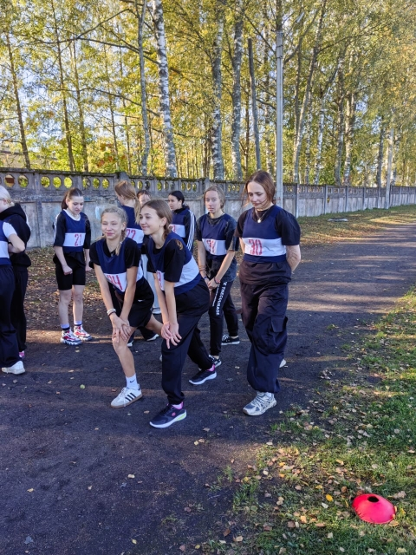

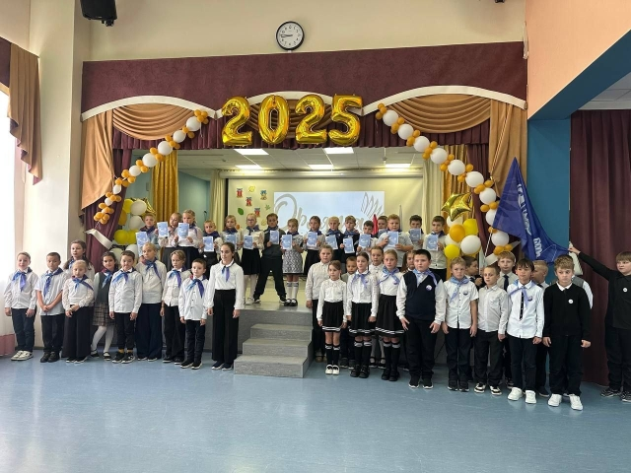
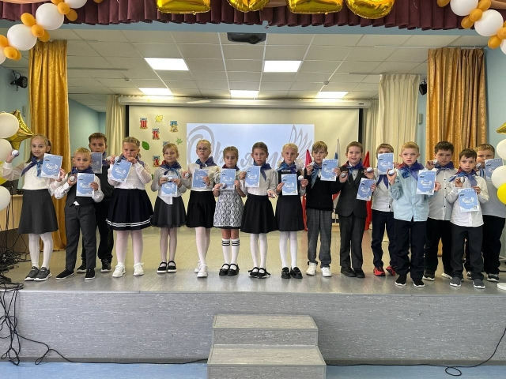
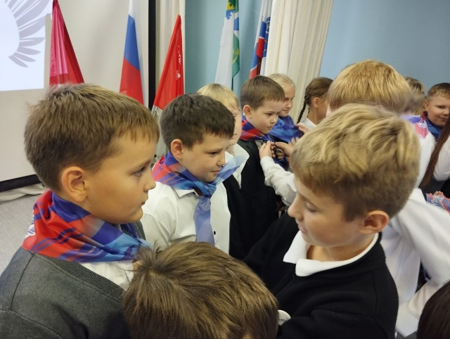
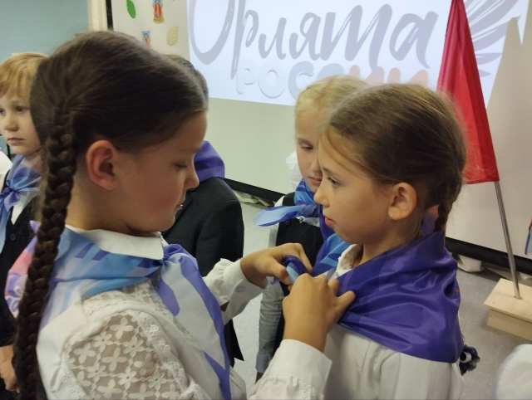
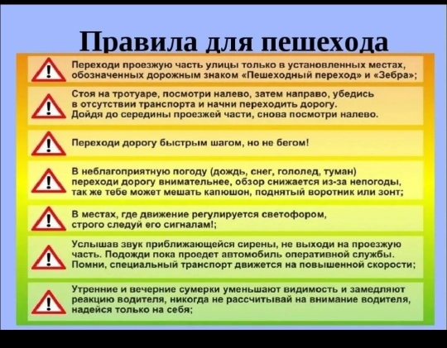
СЕНТЯБРЬ 2025
МБОУ «Вознесенскийобразовательный центр»
ШКОЛЬНАЯ ГАЗЕТА
СПОРТ-БЛИЦ «СПАРТАКИАДА»
Наши ученики -Наша гордость !
Мы первые!!!
25 сентября в г. Лодейное поле в рамках 61-ой Областной Спартакиады школьников состоялся зональный этап по лёгкой атлетике.
Команда нашей школы в составе:
Икизли Елисей,
Абдуллоев Юсуф,
Смирнов Максим,
Серафимович Матвей,
Полькина Юля,
Алексахина Полина,
Климова Софья,
Икизли Ксения
заняла 1 место!!! 🏆
Ребята показали отличные результаты!!! 👍👍👍
Молодцы! Так держать!💪💪💪
Желаем новых побед и спортивных достижений!!! 🏆🏆🏆
В КОНТЕКСТЕ СОБЫТИЙ
НА ЗЛОБУ ДНЯ
ПОСВЯЩЕНИЕ В
"ОРЛЯТА РОССИИ"
25 сентября в МБОУ " Вознесенский образовательный центр" состоялась торжественная церемония посвящения обучающихся 2 класса (кл.рук.Гурьянова С. Н.) в "Орлята России ".
✅С напутственными словами к ребятам обратилась зам. дир. по ВР Серафимович Л. Н., которая отметила значимость данного события. Ведь быть «орлёнком» - это не только честь, но и ответственность, это значит во всём и всегда быть впереди, воспитывать в себе любовь к Родине, трудолюбие и стремление к знаниям.
✅Далее ребята познакомились с красивой легендой, в которой в далекие времена дети спросили совета у мудрого орла, и вынесли главный урок жизни: «Все преграды по плечу, если у тебя есть мечта и верные друзья!»
✅В ходе праздничного мероприятия ребята познакомились с законами "орлят", получили наказы от своих старших товарищей и дали клятву «орлят», в которой пообещали горячо любить Родину, прилежно учиться, творить добрые дела, держать слово, ценить дружбу, проявлять заботу и поступать по совести!
✅Право вручить значки было предоставлено орлятам из 4 класса.
Знание и соблюдение правил дорожного движения — залог безопасности на улице.
Основные правила для пешеходов:
Переходить дорогу на зелёный свет светофора по пешеходному переходу («зебре»).
Перед тем как начать переход, убедиться, что все машины остановились. Посмотреть налево, потом направо, убедиться, что водители видят и пропускают.
Не перебегать дорогу! Переходить спокойно, без спешки.
Носить светоотражающие элементы.
Не отвлекаться на телефон или наушники во время перехода дороги.
Кататься на велосипеде или самокате можно только во дворе, на тротуаре или в специально отведённых местах.
Носить защиту: шлем, наколенники и налокотники помогут избежать травм, если придётся упасть.
Следить за знаками: если есть знак «Движение на велосипедах запрещено», не нарушать правило.
автор статьи: Максимов Константин

Slide 9
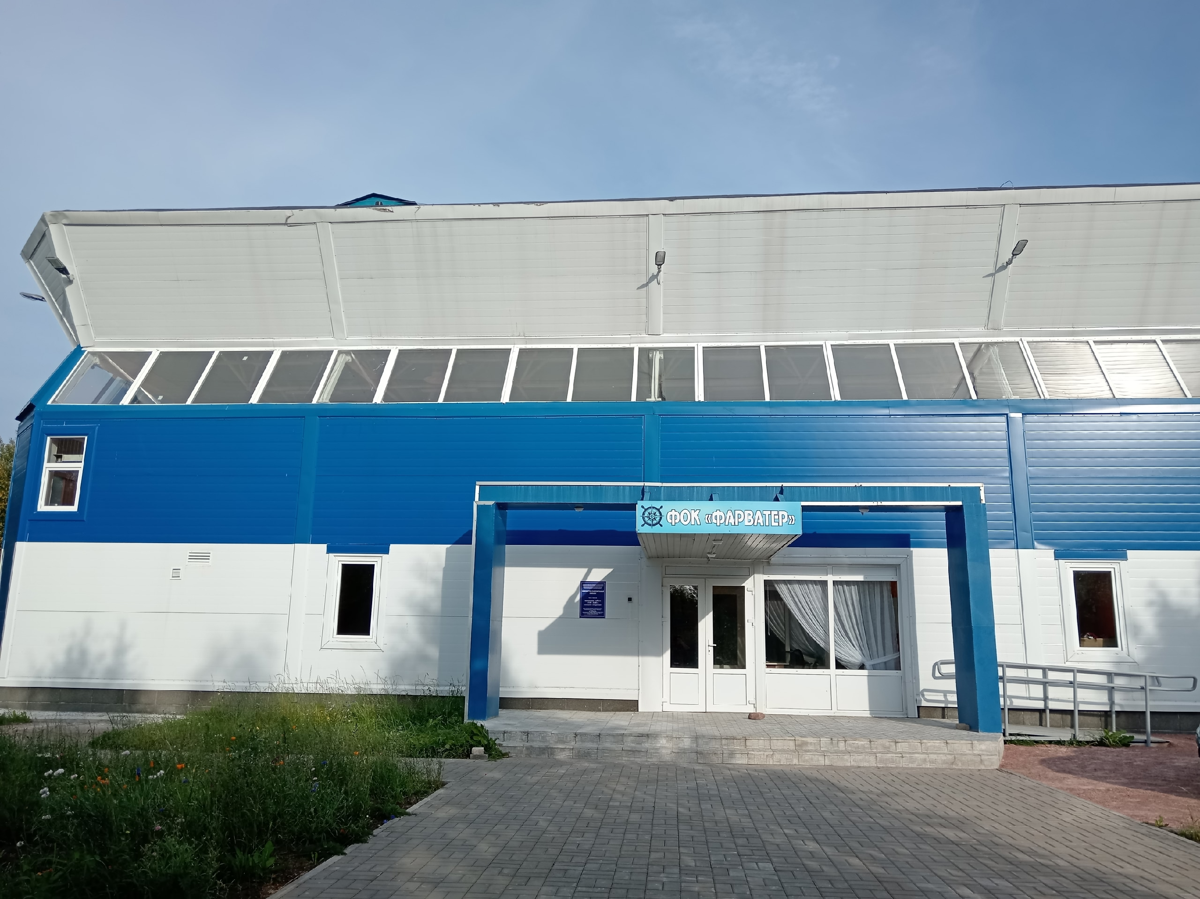
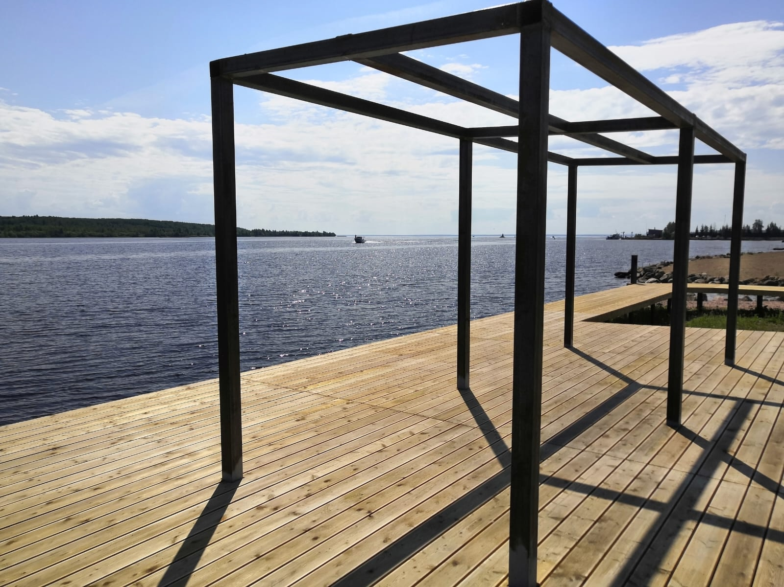
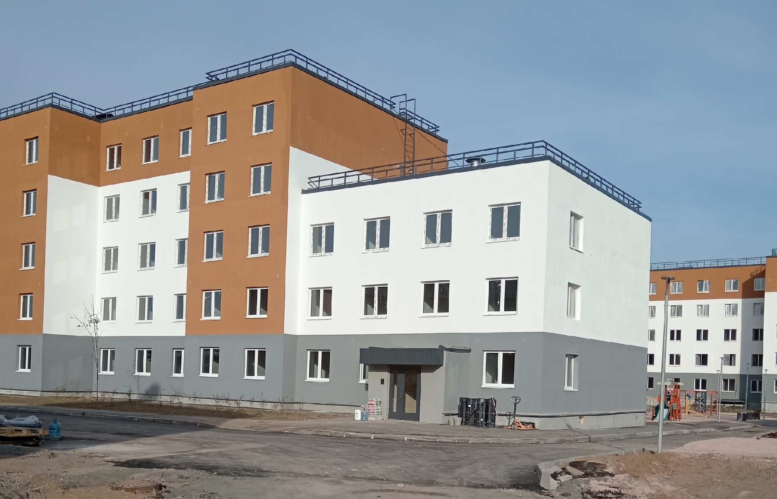
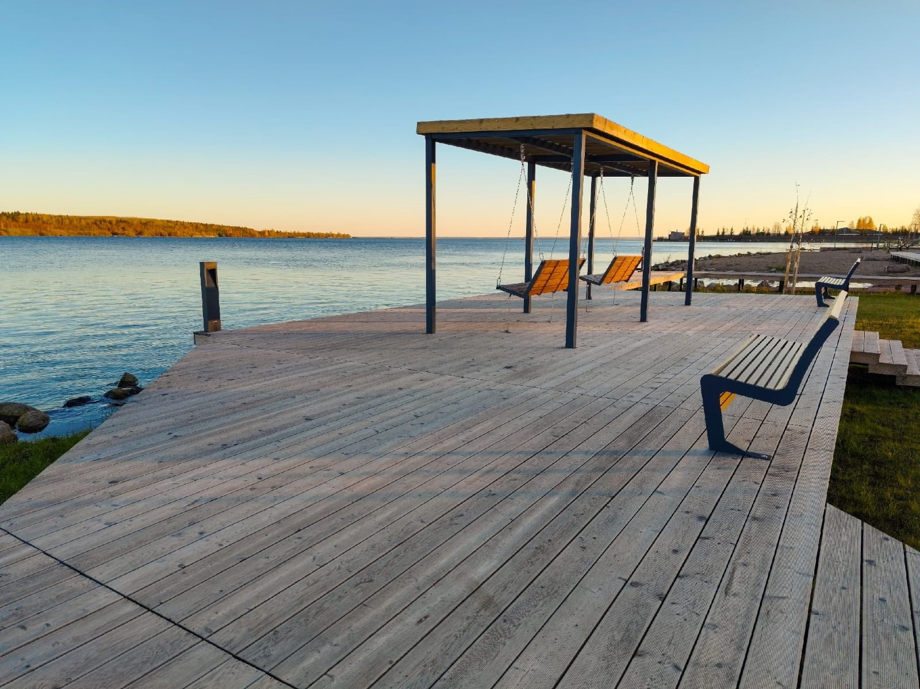
СЕНТЯБРЬ 2025
МБОУ «Вознесенский образовательный центр»
ШКОЛЬНАЯ ГАЗЕТА
«Заметные перемены в нашем поселке» интевью с родителями
Наш поселок меняется к лучшему: что нового и как вам эти перемены?
-Наш любимый поселок переживает настоящее преображение! Мы видим, как обновились парки имени Сергея Мироновича Кирова и Владимира Ильича Ленина, как благоустраиваются их территории. Благодаря поддержке государства и реализации различных программ, у нас появилась чудесная набережная с уютными зонами отдыха.
Асфальтирование дорог в поселке Вознесение – еще одно важное улучшение. Все эти изменения, безусловно, идут на пользу, и мы очень довольны работой нашей администрации. Желаем им идти только вперед и новых свершений
Радостная новость для всех любителей активного образа жизни: реконструирован ФОК! Теперь здесь можно заниматься футболом, волейболом, фитнесом и другими спортивными направлениями. Приходите, пробуйте, ведь спорт – это здоровье и энергия для каждого! Желаем всем найти свое любимое занятие!
автор интервью Вершинин Илья
«Как меняется наш посёлок» интервью с родителями.
Что изменилось в нашем поселке в последнее время?
-В нашем поселке за последнее время произошло множество позитивных изменений.
Во-первых, завершился последний этап строительства нашей прекрасной набережной. Это место, где мы всей семьей любим гулять, любуясь красотами реки Свирь и Онежского озера. Набережная получилась очень красивой и функциональной: удобные лавочки позволяют отдохнуть и насладиться видами.
Нам также очень нравится новый физкультурно-оздоровительный комплекс с современным спортзалом. Вся наша семья, активно посещает его. Комплекс прекрасно отремонтирован, в нем тепло и светло – заниматься там очень приятно.
Асфальтирование дорог по всему поселку – еще одно важное улучшение. Теперь стало значительно меньше пыли, а передвижение на машинах и велосипедах стало гораздо удобнее и комфортнее.
Сейчас активно облагораживается территория на улице Молодежной, возле школы . Там появятся уютные дорожки и много зелени – уверена, это станет прекрасным местом для отдыха. Мы всей семьей планируем проводить там время.
Мне очень нравится, что наша администрация успешно реализует намеченные планы и прислушивается к мнению жителей.
Большое спасибо нашему новому главе за его работу! Желаю ему успехов в дальнейшей реализации его планов.
Что ещё хотелось бы изменить в нашем поселке?
- Если говорить об изменениях, то в первую очередь хотелось бы обновить детские площадки. На улице Молодежной, можно было бы установить больше игровых зон для детей.
Также важно улучшить уличное освещение, чтобы оно было доступно не только на нашем берегу, но и на правом берегу поселка.Очень хочется, чтобы в наш поселок приезжали новые молодые специалисты – врачи, учителя. Чтобы молодежь возвращалась сюда, чтобы появлялись новые рабочие места. Хотелось бы, чтобы наш завод процветал, чтобы у жителей была возможность найти работу с достойной зарплатой. Это позволит молодежи создавать семьи и растить детей.
Кстати, в этом году был сделан ремонт в детском саду. Он стал очень красивым.
В целом, хочется, чтобы поселок процветал, чтобы жителей становилось больше, чтобы сюда приезжала молодежь.
Мы очень любим наш поселок, нам здесь все нравится. Человек чувствует себя хорошо там, где его семья. Если здесь будут созданы все условия для семей с детьми и для молодежи, тогда люди потянутся сюда, будут жить в этой красоте, среди природы. И тогда у нас все будет хорошо, и поселок будет процветать.
автор интервью: Голубев Евгений

Slide 10
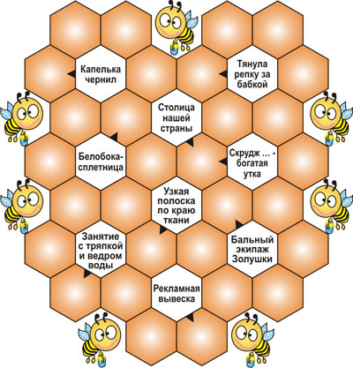
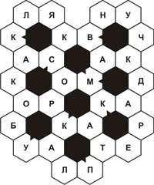
СЕНТЯБРЬ 2025
МБОУ «Вознесенский образовательный центр»
ШКОЛЬНАЯ ГАЗЕТА
Задания, которые заставят вас думать
ОТВЕТЫ В ГРАФИЧЕСКОМ ВАРИАНТЕ

